Slide 1
Степенная функция с рациональным (дробным) показателем
Рассмотрим степенную функцию y = x ^{p} с рациональным (дробным) показателем степени , где n – целое, m > 1 – натуральное. Причем, n, m не имеют общих делителей.

Slide 2
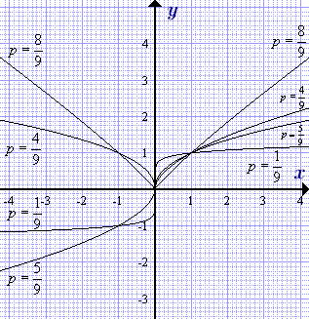
Показатель p положительный, меньше единицы, 0 < p < 1

Slide 3
Показатель p положительный, меньше единицы, 0 < p < 1
Область определения: –∞ < x < +∞
Множество значений: –∞ < y < +∞
Четность: нечетная, y(–x) = – y(x)
Монотонность: монотонно возрастает
Экстремумы: нет
Выпуклость:
при x < 0: выпукла вниз
при x > 0: выпукла вверх
Точки перегибов: x = 0, y = 0
Точки пересечения с осями координат: x = 0, y = 0
Знак:при x < 0, y < 0
при x > 0, y > 0

Slide 4
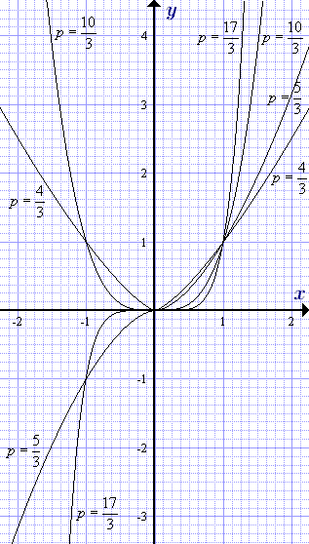
Показатель p больше единицы, p > 1
Область определения: –∞ < x < ∞
Множество значений: –∞ < y < ∞
Четность: нечетная, y(–x) = – y(x)
Монотонность: монотонно возрастает
Экстремумы: нет
Выпуклость:
при –∞ < x < 0 выпукла вверх
при 0 < x < ∞ выпукла вниз
Точки перегибов: x = 0, y = 0
Точки пересечения с осями координат: x = 0, y = 0

Slide 5
Что представляют эти формулы с математической точки зрения?
S= π/4 d² , где S – площадь поперечного сечения провода диаметром d .
F = γ m₁ m₂ r⁻² , где F - сила притяжения двух тел массами m_{1,} m₂ , γ - постоянная, r - расстояние между телами.
d=3,8 h^{1/2} . Формула высоты, над которой поднят наблюдатель над уровнем моря. d – дальность расстояния горизонта от наблюдателя.

Slide 6
1) S= π/4 d² , где S – площадь поперечного сечения провода диаметром d .
2) F = γ m₁ m₂ r⁻² , где F - сила притяжения двух тел массами m_{1,} m₂ , γ - постоянная, r - расстояние между телами.
3) d=3,8 h^{1/2} . Это функция высоты, над которой поднят наблюдатель над уровнем моря. d – дальность расстояния горизонта от наблюдателя.

